Slide 1
Case 1 – Datalake Architecture
On Google Cloud Platform
The information, scoping, and pricing data in this presentation is for evaluation/discussion purposes only and is non-binding. For reference purposes, Google's standard terms and conditions for professional services are located at: https://enterprise.google.com/terms/professional-services.html.

Slide 2
0
Cenário Atual
1

Slide 3
Entendimento do projeto
situação
Objetivos chave
Migração dos dados do atual DW (SAP Hana) para GCP.
Migração dos Data Pipelines para serviços GCP com capacidade de processamento em batchs ou streaming (CDC)
Diponibilzar camada de analise e visualização.
Desenhar e implementar uma arquitetura baseado na stack do GCP capaz de atender os requisitos técnicos/negócio.

Slide 4
0
Detalhamento da arquitetura proposta
2

Slide 5
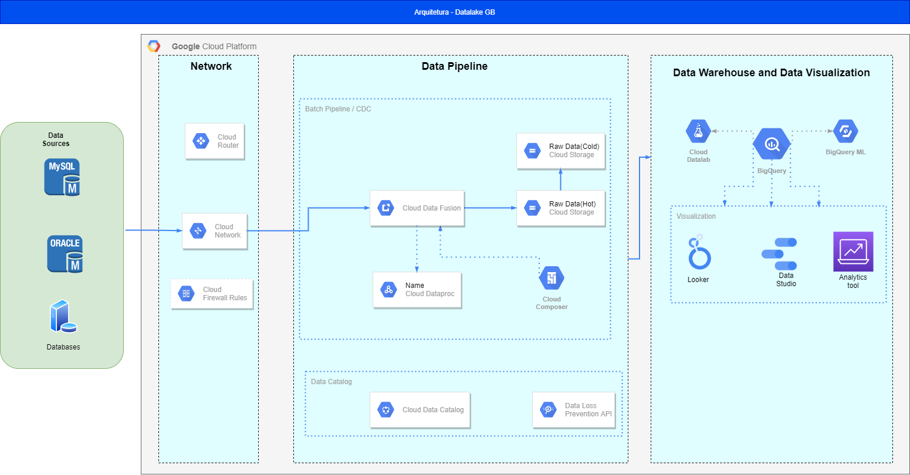
Architecture

Slide 6
Architecture detail
Componentes da arquitetura | Network: Deverá ser estabelecido uma VPN entre o ambiente on prime e VPC do GCP para que os dados seja trafegados de forma segura, configurando regras de firewall e Cloud Router para trocar rotas dinamicamente entre sua nuvem privada virtual (VPC) e as redes locais. Data Pipeline: Os dados serão obtidos através de pipelines implementados no Cloud Data Fusion, o CDF utilizada cluster do Dataproc para o processamento dos ETLs, tais cluster serão efêmeros utilizando workes preemptivos para otimização do custo, garantindo os SLAs requeridos para disponibilização dos dados, poderá existir mais de um system profile dependendo da volumetria de dados. todos os pipelines serão orquestrados pelo Cloud Composer, serão criadas DAGs para o agendamento dos batchs. Os dados brutos serão armazenados em buckets em uma cadada RAW, posteriormente os dados serão limpos e carregados no Bigquery. O CDF está preparado para processamento de dados em CDC. DW e Data Visualization: Todos os dados serão armazenados no Bigquery, os dados poderão ser visualizados através do Data Studio ou outra ferramenta de analytics, será disponibilizado o Datalab para criação de notebook Jupyter para analise de dados.

Slide 7
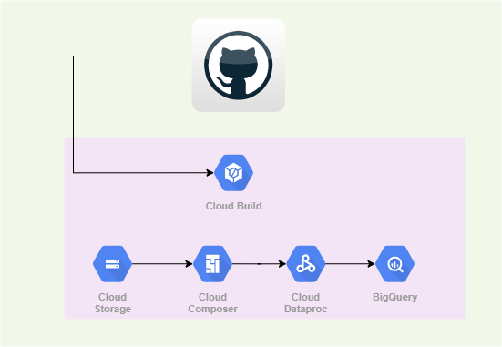
CI/CD

Slide 8
Obrigado!

